Slide 1
INSTRUIRE pentru președinții secțiilor de votare
Alegeri pentru Preşedintele României
24 noiembrie 2024 – turul I
8 decembrie 2024 – turul II

Slide 2
Completarea Procesului-Verbal privind constatarea rezultatului votării la alegerile pentru Preşedintele României
24 noiembrie 2024 – turul I 8 decembrie 2024 – turul II

Slide 3
REGULI GENERALE:
Fiecare SV va primi 15 exemplare de PV;
3 exemplare originale vor fi aduse la BEJ, iar 1 ex. se afișează la sediul SV;
La completarea PV se va folosi pix (nu stilou) de culoare albastră sau neagră;
Informațiile de tip text (datele de identificare: comună, oraș, municipiu,stradă, etc.) precum și numele și prenumele Președintelui, Locțiitorului, membrilor BESV și aparteneța politică (unde este cazul) se vor completa cu majuscule;
Atât în antet, cât și în subsolul fiecărei pagini se va înscrie numărul circumscripției electorale (pentru județul Satu Mare cifra 32 aliniată de la dreapta la stânga) și numărul secției de votare;
Datele numerice se vor completa în căsuțele corespunzătoare prin aliniere la dreapta. În căsuțele în care nu avem cifre se va trece o liniuță aliniată de la dreapta la stânga;
Între cele 3 exemplare aduse la BEJ trebuie să se regăsească OBLIGATORIU procesul verbal fotografiat pe tabletă
După completare, procesele verbale vor fi semnate olograf de către toți membrii biroului electoral al secției de votare, pe fiecare pagină, în partea stângă sus a paginilor și se va aplica ștampila de control

Slide 4
REGULI GENERALE:
P_SV nu are voie să aibă ştersături şi/sau corecturi şi nu se foloseşte pastă corectoare. Orice ștersătură/corectură/cifre îngroșate scrise unele peste altele necesită ulterior o Decizie a BEJ și va perturba mult fluxul de prelucrare a datelor, precum și staționarea la BEJ a reprezentanților SV;
Nu aveți voie să scrieși, să aplicați ștampila sau să deformați în orice fel căsuța din stânga jos a fiecărei pagini în care se află codul QR (riscați ca tableta să nu poată citi procesul-verbal).

Slide 5
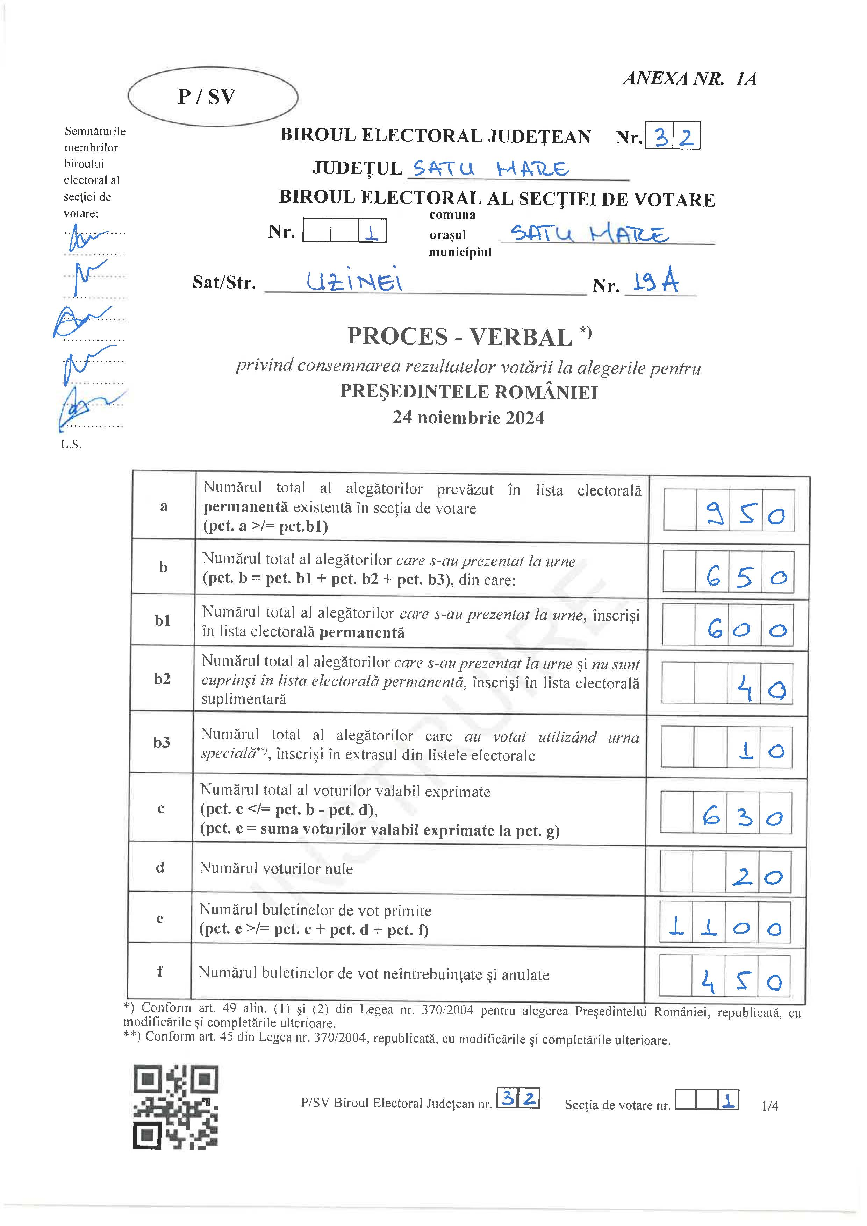
Se completează de către dumneavoastră!
EXEMPLU IPOTETIC INSTRUIRE
Cuprinde toți cetățenii cu drept de vot care au domiciliul arondat la secția de votare și sunt înscriși în lista electorala permanentă.
ATENȚIE!!! Dacă nu coincide cu numărul de alegători prevăzut pe tabletă, să se verifice încă o dată și să se confirm la pct.j că acesta este numarul corect din lista electorală permanentă.
Cheie control: pct.a ≥ pct.b1
Numărul total al alegătorilor care s-au prezentat la urne și au votat(cei care au semnat pe una din cele 3 liste electorale utilizate)
Cheie control: pct.b = pct.b1+pct.b2+pct.b3
Cheie suplimentara: pct.b ≥ pct.c + pct.d
Lista electorală permanentă:
Cuprinde toți cetățenii cu drept de vot care au domiciliul arondat la secția de votare și au fost înscriși la pct. a, care s-au prezentat la urne și au votat
Lista electorală suplimentară:
cei care se prezintă la vot și fac dovada cu actul de identitate că domiciliază în raza teritorială a secției de votare respective, însă au fost omiși din lista electorală permanentă existentă la biroul electoral al secției de votare
membri biroului electoral al secției de votare, persoanele însărcinate cu menținerea ordinii, operatorii de calculator, dacă nu sunt înscriși în lista electorală permanentă din acea secție
alegătorii cu mobilitate redusă , care nu sunt înscriși în lista electorală permanentă a secției de votare respective
alegătorii care își au domiciliul în altă localitate
Urna specială:
persoanele netransportabile din motive de boală sau invaliditate, cei internați într-o unitate sanitară, cămine pentru persoane vârstnice/așezăminte sociale
persoanele reținute sau deținute cu drept de vot
persoanele arestate preventiv la domiciliu
alegătorii care în ziua scrutinului nu pot părăsi locul de muncă din cauza specificului activității
Se completează de către dumneavoastră!

Slide 6
EXEMPLU IPOTETIC INSTRUIRE
Se completează de către dumneavoastră!
c– Numărul total al voturilor valabil exprimate
Se înscrie numărul buletinelor de vot scoase din urnă și care au fost declarate valabile de către membrii biroului electoral al secției de votare
Cheie control: pct.c ≤ pct.b – pct. d
De regulă este egalitate, inegalitatea este excepție și poate să apară doar dacă alegătorul nu a introdus buletinul de vot în urnă. Dacă este inegalitate, veți menționa la pct.j
pct.c = suma voturilor valabil exprimate la pct. g
d – Numărul voturilor nule
Se înscrie numărul buletinelor de vot scoase din urnă și care au fost declarate nule de către membrii biroului electoral al secției de votare.
e – Numărul buletinelor de vot primite
Se vor înscrie numărul efectiv de buletine de vot primite, rezultat în urma numărării.
Atenție! Dacă diferă numărul de buletine de vot primite pe bază de proces verbal, se va menționa la pct.j
Cheie control: pct.e ≥ pct.c + pct.d + pct. f
De regulă este egalitate, inegalitatea este excepție, poate să apară doar dacă alegătorul nu a introdus buletinul de vot în urnă.
Atenție: pct.e > pct.c + pct.d + pct. f corecție (dacă diferența este mai mare și este o greșeală) sau explicație la pct.j
Cheie control suplimentară: pct. e = pct.b + pct. f
Atenție: pct. e ≠ pct.b + pct. f procesul verbal este greșit, reverificați cifrele înscrise la punctele b1, b2, b3, este posibil să fi numărat sau înscris greșit numărul de alegători prezenți.
Poate să existe inegalitate doar dacă alegătorul a semnat în listă, dar a plecat fără să mai ia buletinul de vot și să voteze. Pentru astfel de situații excepționale se vor preciza la pct.j motivele care au condus la această situație.
Important: în cazul în care la pct. c este inegalitate , obligatoriu trebuie să existe inegalitate și la pct. e, cu aceeași diferență
f – Numărul buletinelor de vot neîntrebuințate și anulate
Se înscrie numărul buletinelor de vot care au rămas nefolosite și anulate la finalul scrutinului, respectiv buletinele de vot care nu au ajuns în urnă (buletinul afișat la avizierul secției ca model nu se ia în calcul)
Atenție: aici veți include și acele buletine de vot care au fost anulate ca urmare a solicitării participantului de a primi alt buletin de vot, , deoarece a aplicat ștampila greșit, cu condiția să nu fi introdus buletinul de vot în urnă. Această situație se va menționa la pct.j
Cheie control: pct.f = pct.e – pct. b

Slide 7
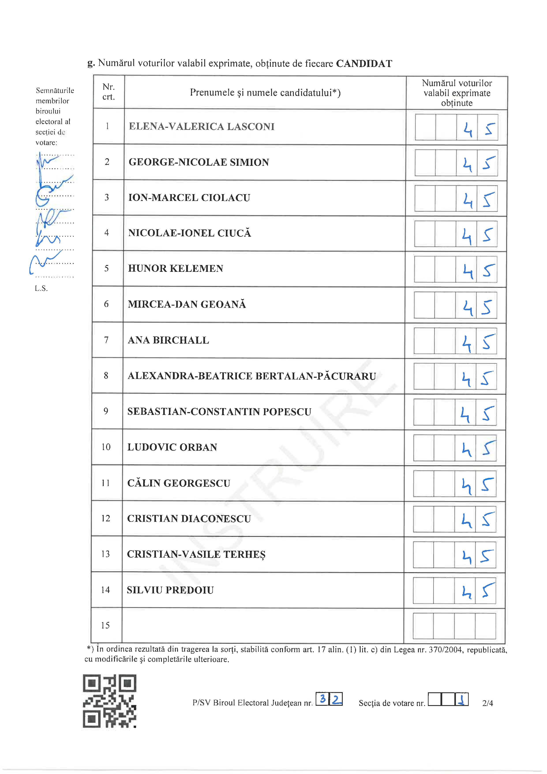
g – Numărul voturilor valabil exprimate, obținute de fiecare candidat
voturi valabil exprimate obținute de fiecare competitor electoral
în cazul în care unul sau mai mulți candidați nu au obținut niciun vot, se va trage o linie în dreptul lui
nu se fac niciun fel de corecții pe voturile valabil exprimate, inclusiv cele cu pastă albă corectoare
atenție la copiere să nu decalați voturile de la un candidat la altul
după semnarea și fotografierea procesului verbal, este interzis să se efectueze corecturi ale cifrelor ce atestă voturile valabil exprimate obținute de fiecare candidat în lipsa unei decizii a BEJ
orice corecție necesită decizie a BEJ
pct. c = pct. g (suma voturilor valabil exprimate)
Se completează de către dumneavoastră!

Slide 8
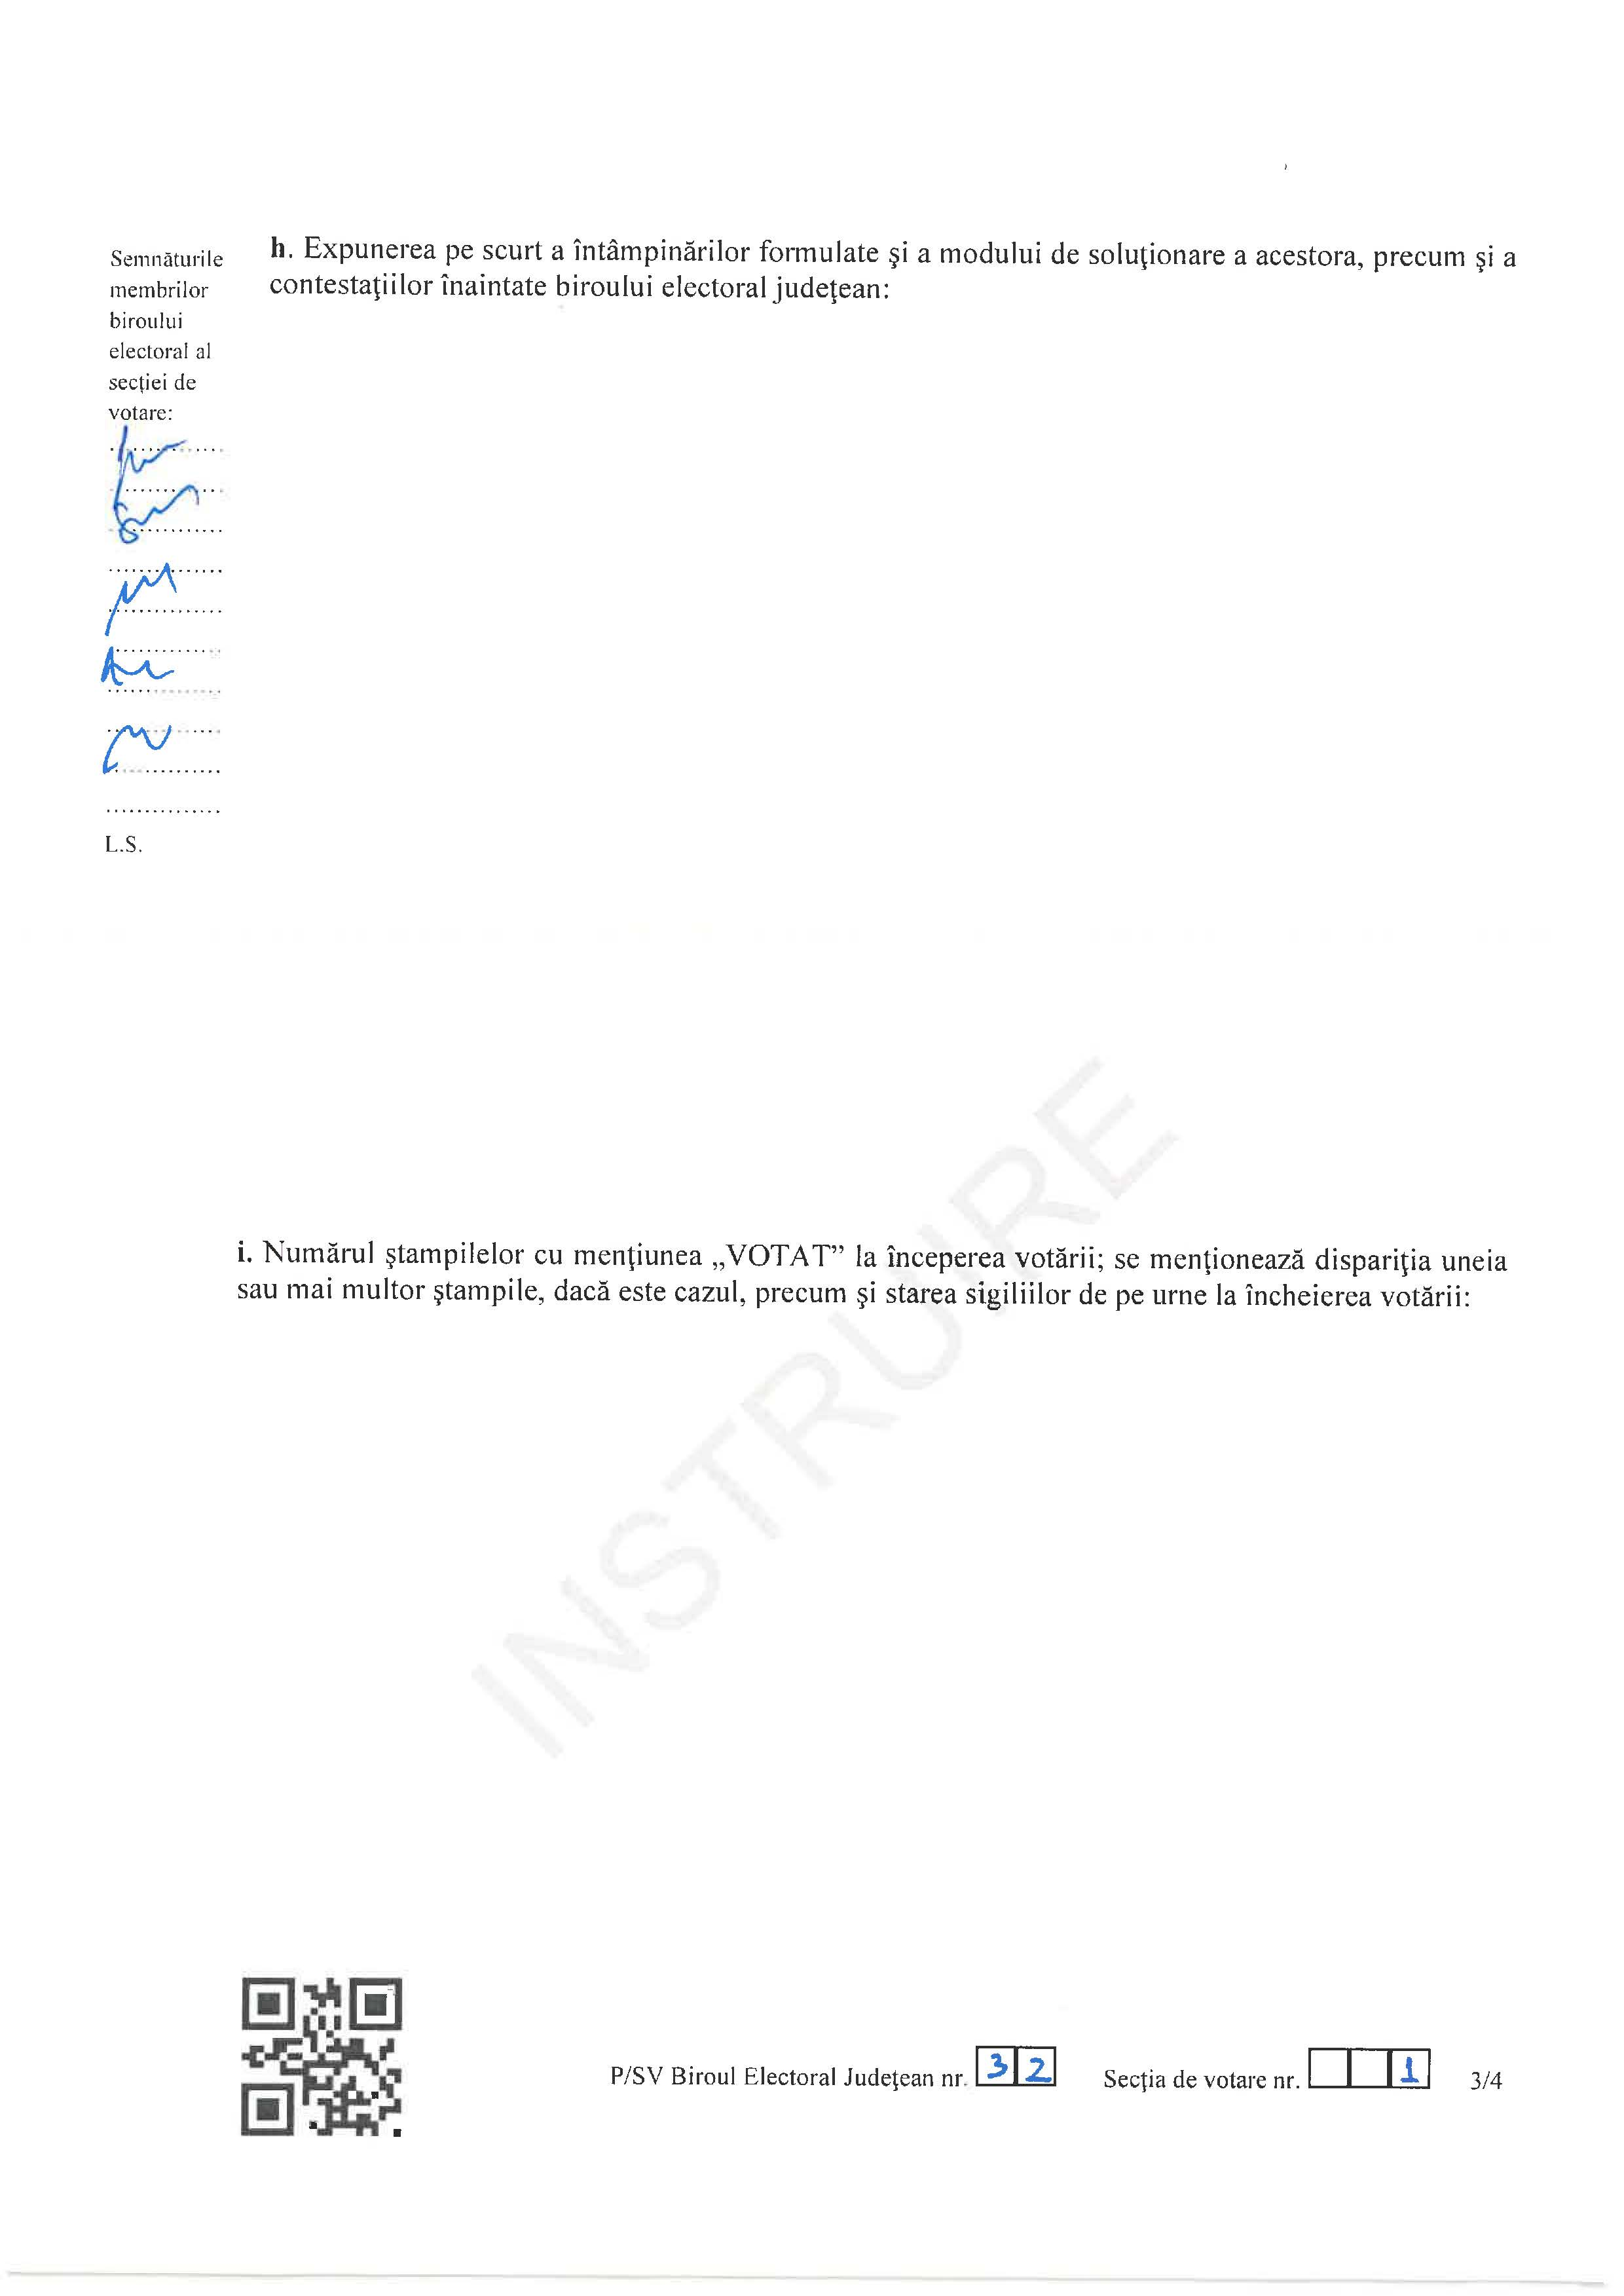
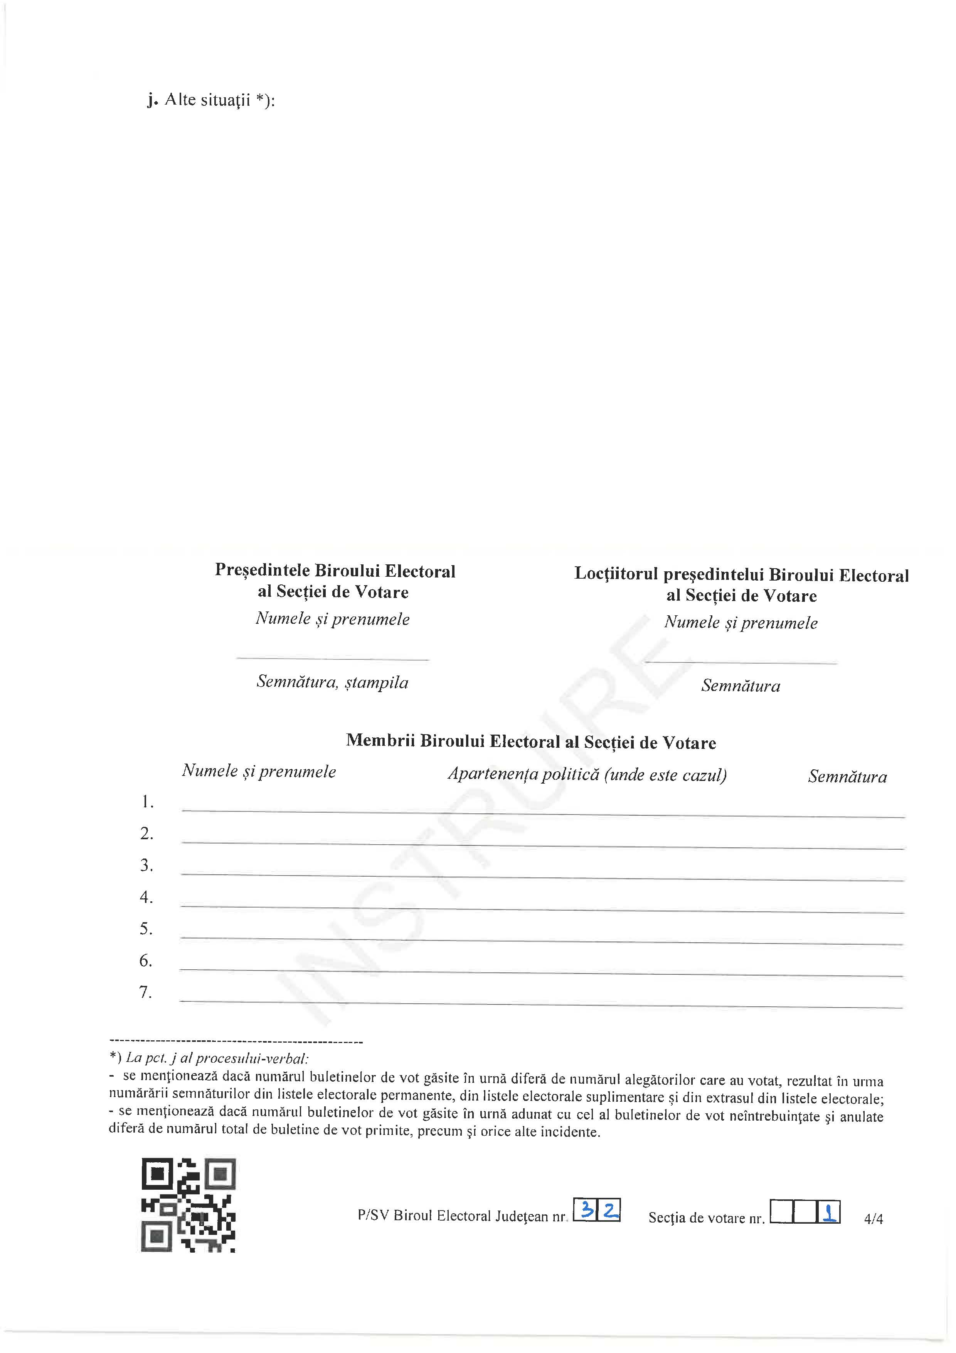
Se vor menționa:
motivele pentru care numărul buletinelor de vot primite diferă de cel rezultat din adunarea dintre numărul total al alegătorilor care s-au prezentat la urne și numărul buletinelor de vot neîntrebuințate și anulate (pct. e ≠ pct. b + pct. f)
cauzele apariției diferențelor la punctele c și e, acolo unde tableta semnalează atenționări, dar cifrele sunt corecte
motivele pentru care unii membrii ai biroului electoral al secției de votare nu au semnat procesul verbal
Lipsurile constatate la numărarea buletinelor de vot primite și transferul de buletine de vot la/de la alte secții de votare
Se completează informațiile solicitate dacă este cazul
Președintele biroului electoral al secției de votare își scrie numele și prenumele, semnează și aplică alături în clar ștampila BESV
Locțiitorul președintelui biroului electoral al secției de votare își scrie numele și prenumele și semnează
Numărul de ștampile cu mențiunea “VOTAT” la începerea votării: 5 bucăți
Starea sigiliilor de pe urne la încheierea votării: INTACTE (sau au fost DISTRUSE)
Atenție! Se va consemna dispariția uneia sau a mai multor ștampile
Fiecare membru al biroului electoral al secției de votare își scrie numele și prenumele, apartenența politică (unde este cazul) și se semnează
Se completează de către dumneavoastră!

Slide 9
MESAJE DE EROARE: Procesul verbal nu verifică corelațiile de validare
Cod | Text eroare | Mesaj | Acțiune
E01 | pct.a<pct.b1 | Valoare incorectă în unul din câmpurile a, b1 | Corecție
E02 | pct.b≠pct.b1+pct.b2+pct.b3 | Valoare incorectă în unul din câmpurile b, b1, b2, b3 | Corecție
E03 | pct.c>pct.b-pct.d | Valoare incorectă în unul din câmpurile b, c, d | Corecție
E04 | pct.c ≠ suma voturilor de la pct.g | Valoare incorectă în unul din câmpurile c, g | Corecție
E05 | pct.e<pct.c+pct.d+pct.f | Valoare incorectă în unul din câmpurile c, d, e, f | Corecție

Slide 10
MESAJE DE ATENȚIONARE: necesită reverificare și explicații la pct. j al P_SV
Cod atenționare | Corelație cu atenționare | Text atenţionare
A01 | pct.c ˂pct.b – pct.d | Diferența este de: +/-...... Necestă corecție a PV (dacă diferența este mai mare și este o greșeală) Dacă este corect, explicație la pct.j
A02 | pct.e > pct.c + pct.d + pctf | Diferența este de: +/-...... Necestă corecție a PV (dacă diferența este mai mare și este o greșeală) Dacă este corect, explicație la pct. j
A03 | pct.e ≠ pct.b + pct.f | Diferența este de: +/-...... Necestă corecție a PV (de regulă) Excepții, explicație la pct. j
A04 | pct.b – (pct.c+pct.b) ≠ pct.e – (pct.c+pct.d+pct.f) | Diferența este de: +/-...... Necestă corecție a PV (de regulă) Excepții, explicație la pct. j
A05 | pct.b2 = 0 | Verificați dacă există alegători prezenți(semnături) în lista electorală suplimentară
A06 | pct.b3 = 0 | Verificați dacă există alegători prezenți(semnături) în extrasul din listele electorale
A07 | pct.a ≠ numărul total al alegătorilor prevăzut în lista electorală permanentă | Verificați dacă diferența este justificată

Slide 11
Flux completare procese verbale
Se completează un exemplar ciornă de proces-verbal P_SV și se verifică toate corelațiile prevăzute, atât cele obligatorii considerate erori și peste care nu se poate trece în aplicație, cât și cele considerate atenționări, care trebuie explicate la pct. j din P_SV.
Dacă toate corelațiile sunt îndeplinite, președintele secției de votare va înmâna operatorului exemplarul ciornă de P_SV și se va asigura că acesta introduce corect datele pe tabletă.
Președintele SV asteaptă mesajul dat de operator și procedează astfel:
- dacă există atenționări sau erori semnalate de către aplicație se fac reverificări și corecturi, până când tableta nu mai sesizează niciun fel de erori iar atenționările sunt acceptate. Dacă atenționările rămân și în urma reverificărilor, sunt explicate în clar la pct. j din P_SV.

Slide 12
Flux completare procese verbale
- dacă tableta nu mai sesizează erori sau atenționări, președintele SV va completa pe hârtie, în original câte 3 exemplare originale de P_SV, care vor fi semnate olograf de către membrii secției de votare pe fiecare pagină în stânga, le va ștampila si va asigura fotografierea de către operatorul de calculator în aplicația informatică a fiecărei pagini a unui exemplar al P_SV.
La final, Procesele Verbale se verifică să fie identice în toate formatele (hârtie, tabletă și poză), astfel:
PV pe hârtie: cele 3 exemplare completate și predate, în original;
PV date: cel electronic completat pe tableta operatorului de calculator din SV;
PV poză: fotografia PV-ului original efectuată cu tableta în SV (fotografia se face după ce v-ați asigurat că PV-ul este completat corect, are toate semnăturile și ștampila de control a SV pe ultima pagină).
Atenție! Obligatoriu unul din cele 3 exemplare cu care se vine la BEJ, va fi cel care s-a fotografiat în aplicație folosind tableta

Slide 13
Vă mulțumim pentru atenție !

